Slide 1
Обложка

Slide 2
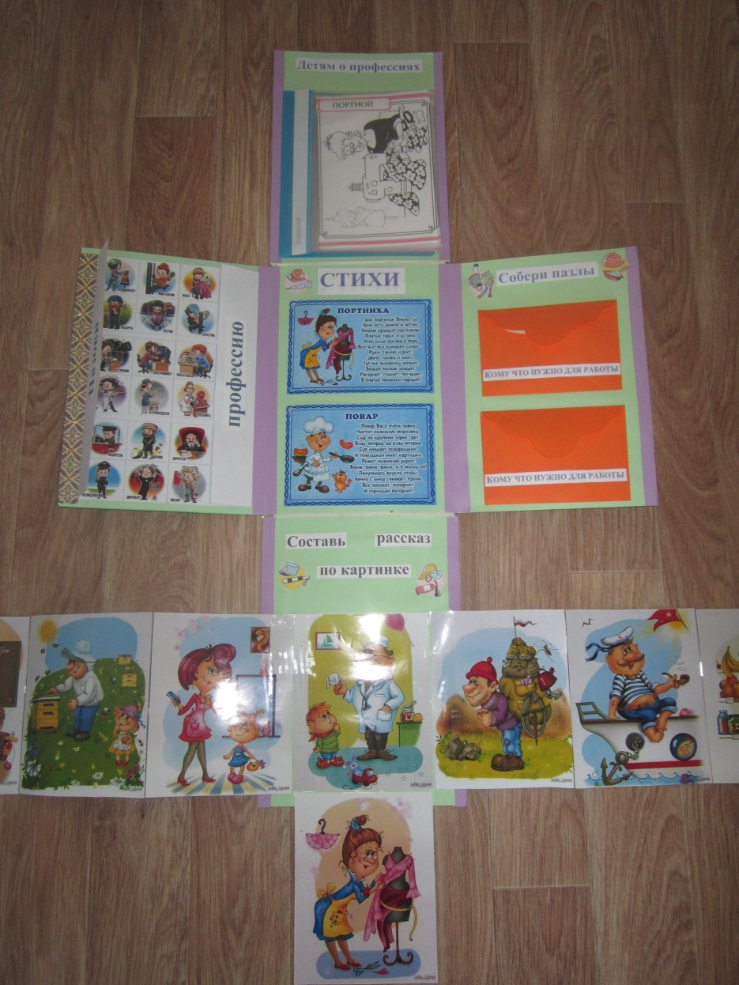
Лэпбук в развернутом виде

Slide 3
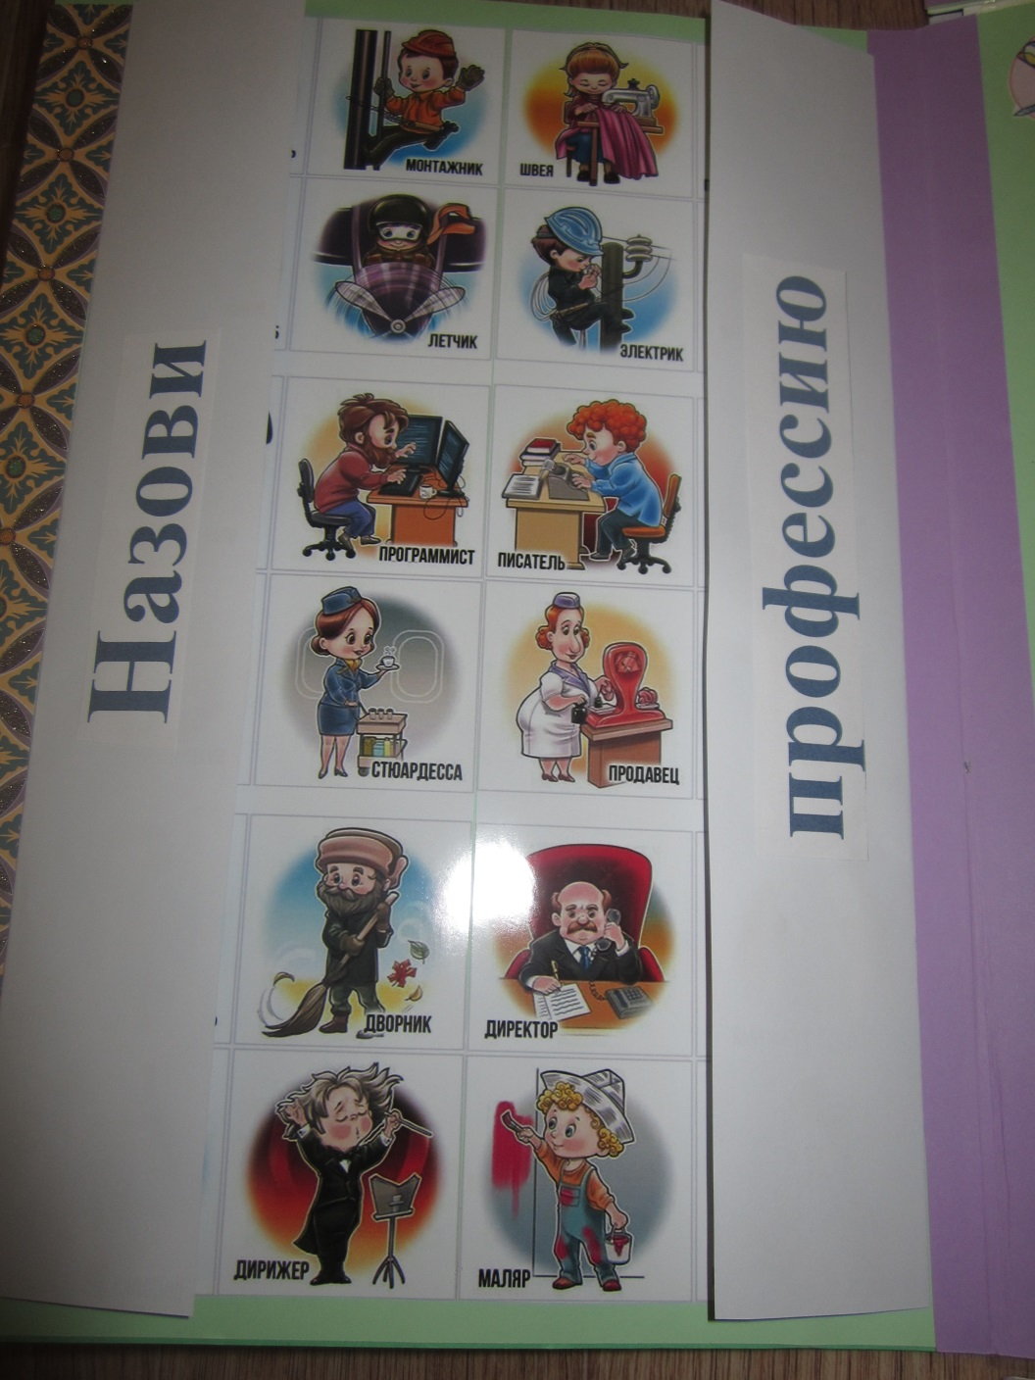
1 страница – «Назови профессию»

Slide 4
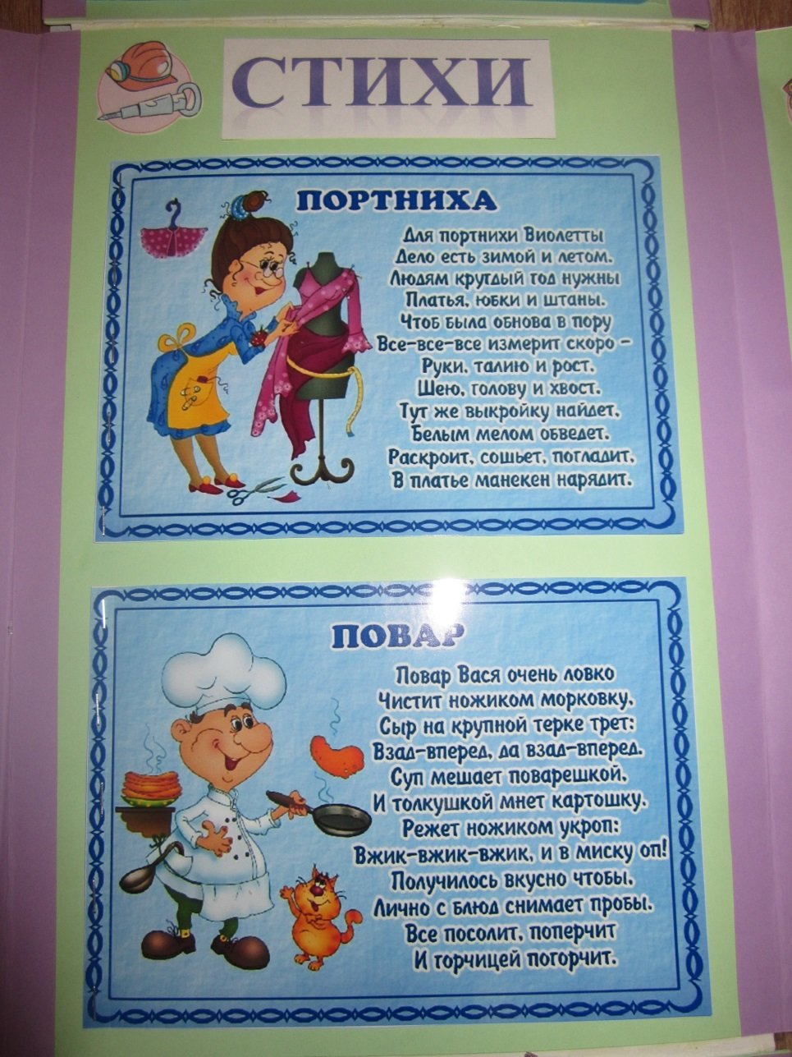
2 страница – «Стихи»

Slide 5
3 страница – дидактические игры (пазлы)
«Кому что нужно для работы»

Slide 6
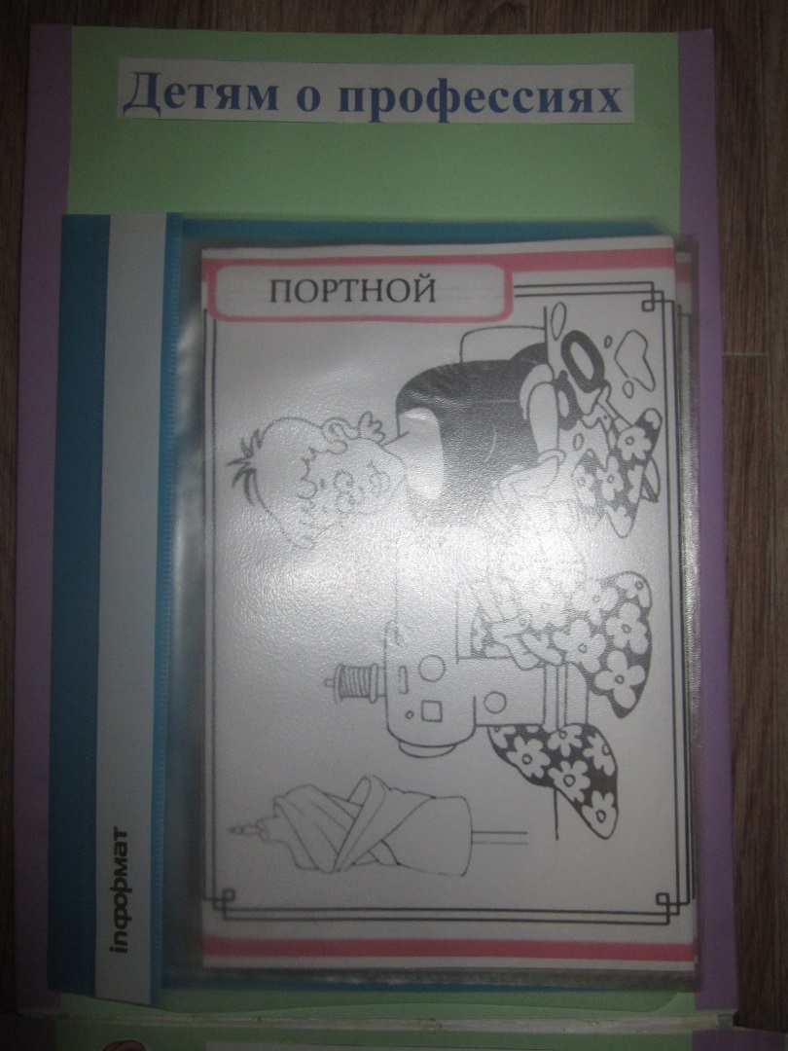
4 страница – рассказы
«Детям о профессиях»

Slide 7
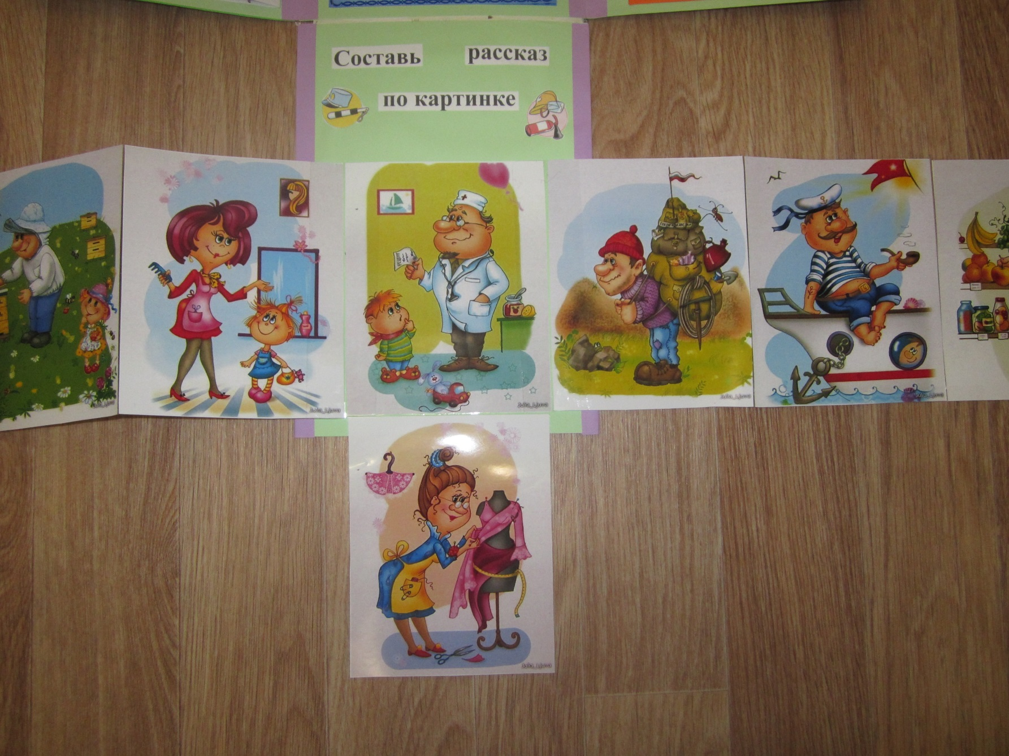
5 страница – «Составь рассказ по картинке»

Slide 8
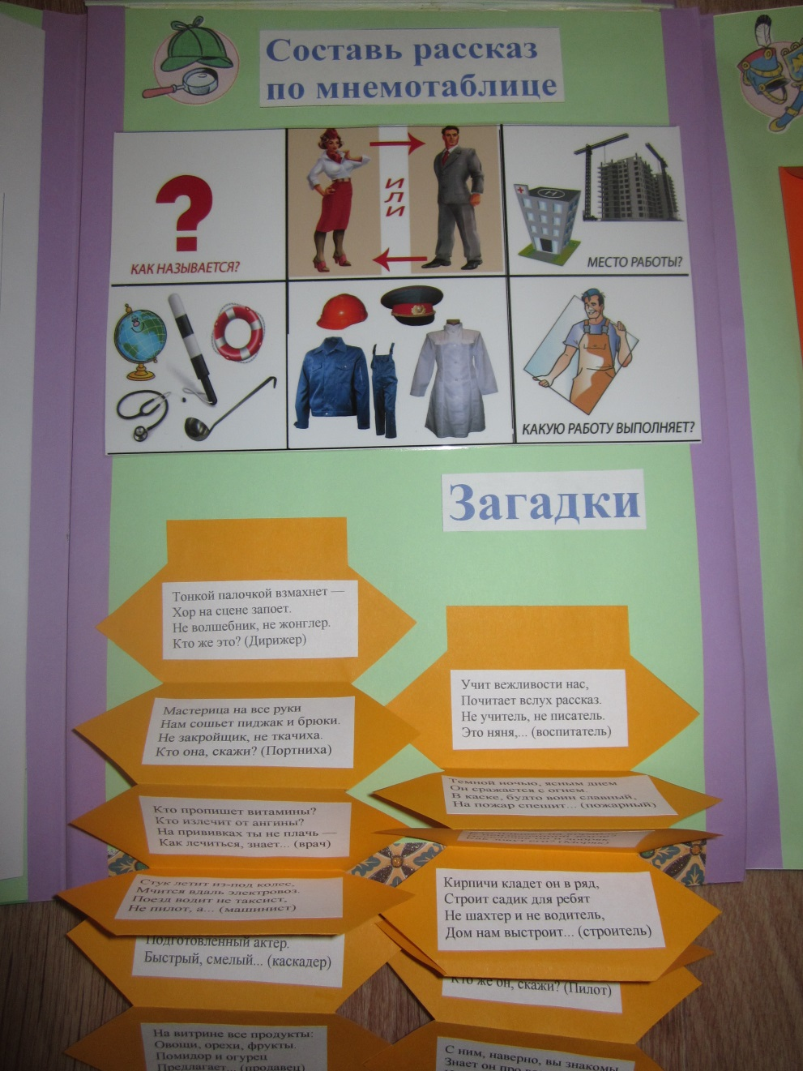
6 страница – «Составь рассказ по мнемотаблице», «Загадки»

Slide 9
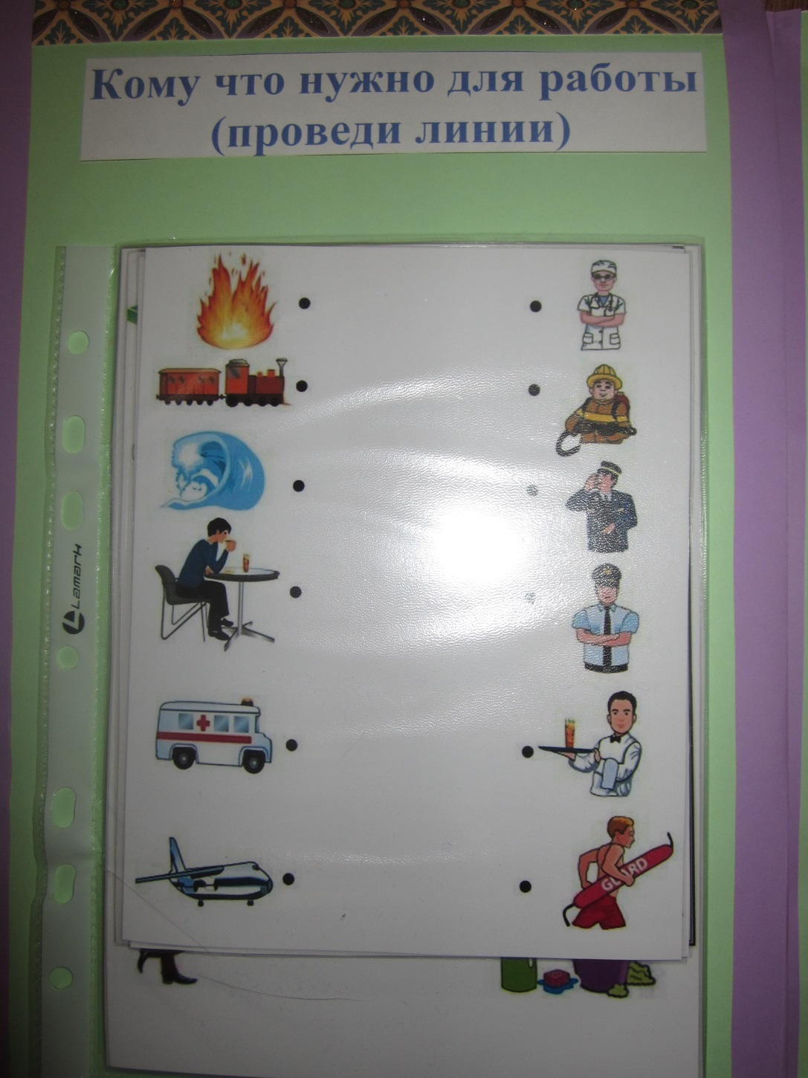
7 страница – «Кому что нужно для работы»

Slide 10
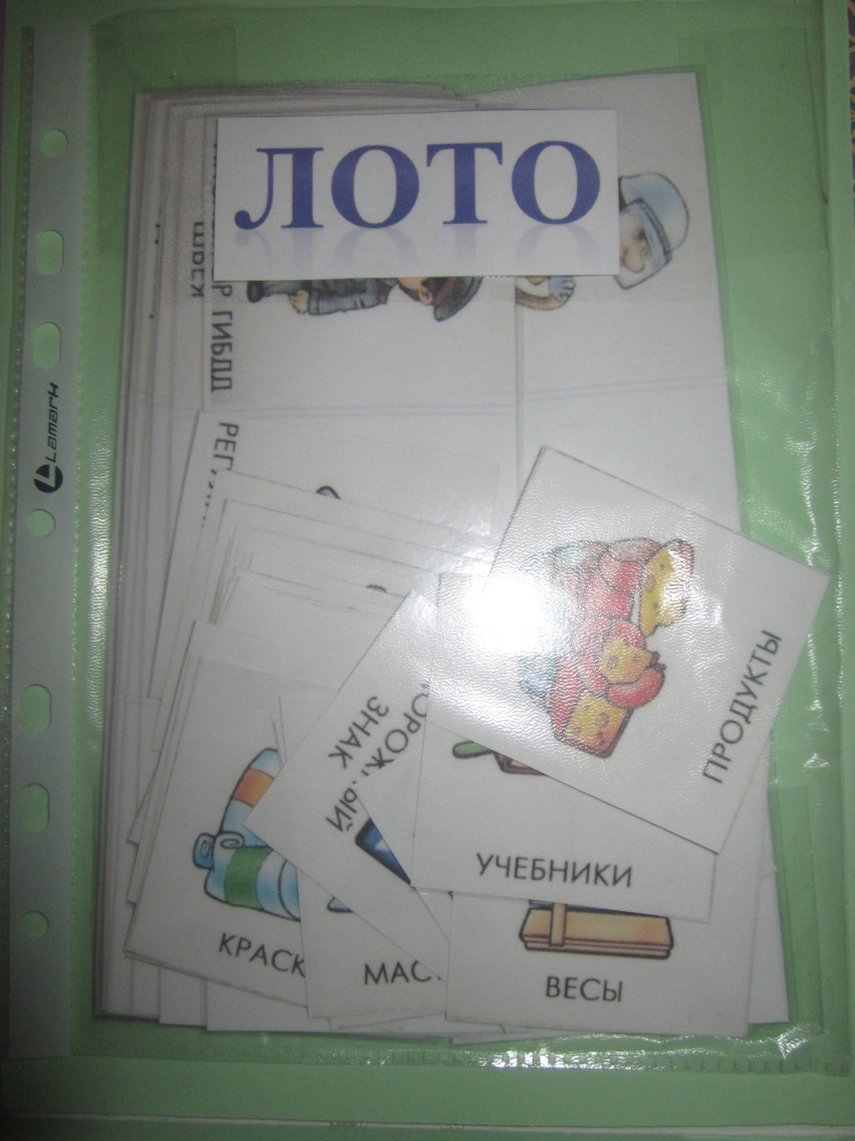
8 страница – «ЛОТО»

Slide 11
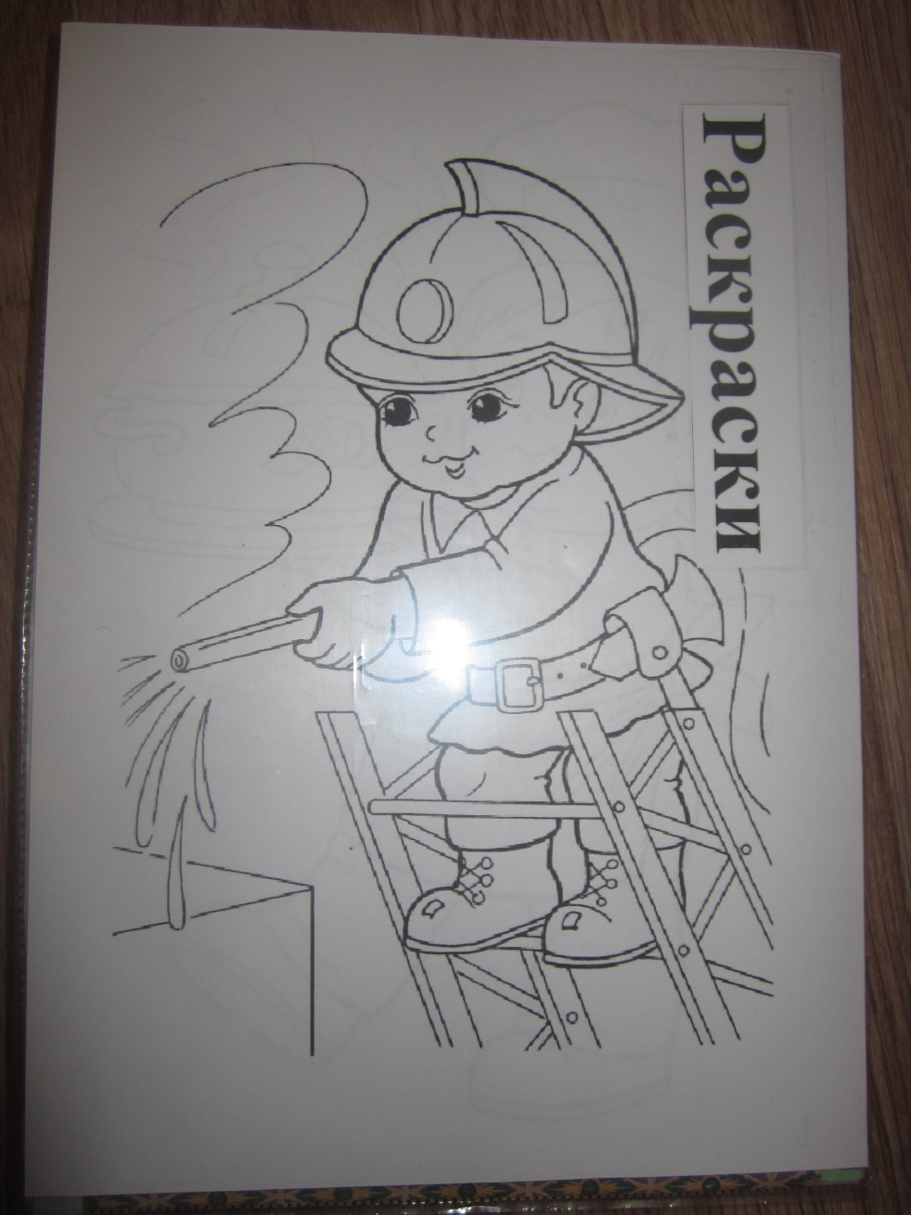
9 страница – «Раскраски»

